Slide 1
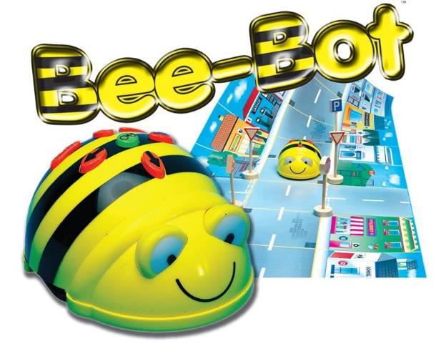
Кружковая работа «Умные пчелки»
(«Формирование представления детей об основах программирования посредством мини-роботов»)
Алексеева Н.С
МКДОУ №90 г Новосибирск

Slide 2
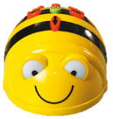
Вопрос по формированию основ программирования особенно значим в свете
реализации ФГОС ДО, так как этот процесс:
- является действенным средством для интеллектуального развития
дошкольников;
- осуществляется в форме игры, познавательной и исследовательской
деятельности, в форме творческой активности;
- поддерживает инициативу детей;
- позволяет педагогу построение образовательной деятельности на основе
индивидуальных особенностей каждого ребенка, при котором сам ребенок
становится активным в выборе содержания своего образования, становится
субъектом образования;
- формирует познавательные интересы и познавательные действия ребенка в
различных видах деятельности; развивают первоначальные навыки
программирования;
- формирует познавательную активность, способствует воспитанию
социально-активной личности, формирует навыки общения и сотворчества;

Slide 3
Цель работы: развитие творческого потенциала личности дошкольника через обучение элементарным основам программирования.
Задачи :
- познакомить со средой программирования;
- учить основным приемам программирования робототехнических средств;
- учить составлять схемы для отображения данных;
- познакомить с правилами безопасной работы с использования мини-роботов
«Bee- Bot»;
- развивать мышление в процессе формирования основных приемов
мыслительной деятельности анализа, синтеза, сравнения, обобщения,
классификации, умение выделять главное;
- развивать психические познавательные процессы: различные виды памяти,
внимания, зрительное восприятие, воображение;
- развивать языковую культуру и формировать речевые умения: четко и ясно
излагать свои мысли, давать определения понятиям, строить умозаключения,
аргументированно доказывать свою точку зрения;
- формировать навыки творческого мышления;
- формировать и развивать коммуникативные умения: умение общаться и
взаимодействовать в коллективе, работать в парах, группах, уважать мнение других,
объективно оценивать свою работу;
- - закреплять положительные эмоциональные чувства при достижении
поставленной цели.

Slide 4
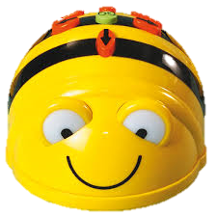
Педагогический потенциал Мини-робота Bee-Bot
Развитие пространственной ориентации
Развитие логического мышления
Развитие коммуникативных навыков
Развитие умения работать в группе
Развитие умения составлять алгоритмы
Развитие предметных знаний
Развитие умения считать
Развитие словарного запаса
Развитие мелкой моторики

Slide 5
Срок реализации – 1 год.
Время проведения –1 раз в неделю во второй половине дня.
Возраст обучающихся – 6-7лет.
Материально-техническое обеспечение
- Программированные мини-роботы «Bee-Bot».
- Тематические коврики: «Домашние животные», «Город», «Дикие животные», «Геометрические фигуры», «Дом».
Самодельный многофункциональный коврик.
Комплекты карточек по разным темам
Основные формы и методы работы:
- программирование, творческие исследования, соревнования между
группами;
- словесный (беседа, рассказ, инструктаж, объяснение);
- наглядный (показ, работа по инструкции);
- практический (составление программ);
- репродуктивный метод (восприятие и усвоение готовой информации);
На занятиях используются основные виды программирования: по образцу, по
модели, по условиям, по наглядным схемам, по замыслу, по теме.

Slide 6
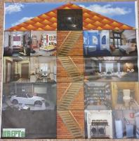
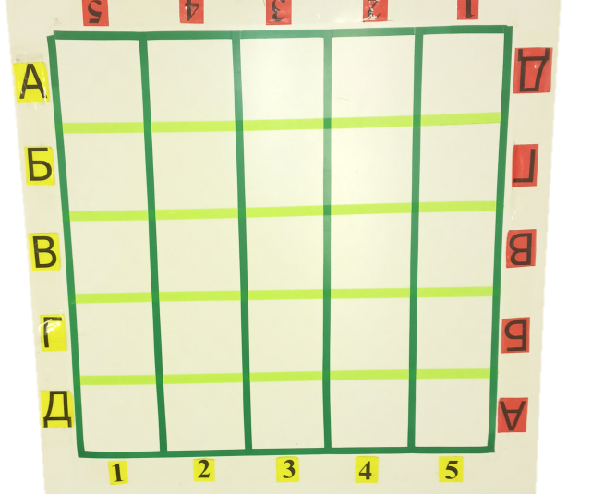
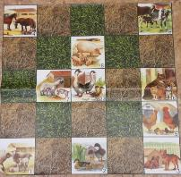
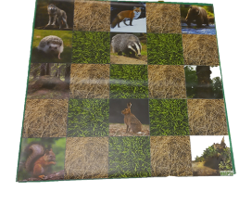
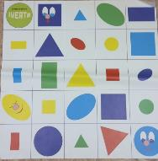
Для обыгрывания различных образовательных ситуаций с роботом Bee-bot я использую игровые поля - специальные тематические коврики: «Геометрические фигуры», «Домашние животные», «Дикие животные», «Дом», «Город». Но обучение мы начинаем с работы на базовом коврике. Возможности этого коврика безграничны, он позволяет решать образовательные задачи по любой тематике из любой образовательной области, используя комплекты картинок. Использование игровых полей превращает работу с мини-роботом в увлекательное путешествие.

Slide 7
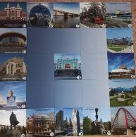
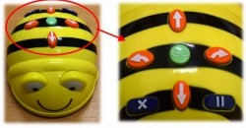
При организации образовательной деятельности с мини-роботом важно правильно организовать рабочее место. С «Умной пчелой» можно играть на столе, на ковре или просто на полу. Непременно следует соблюсти одно условие: поверхность, где играют дети, должна быть абсолютно гладкой, без «ям» и «бугров». Изъяны поверхности не дают возможности роботу двигаться свободно.
Обучение детей с использованием мини-робота «Bee-bot» я провожу поэтапно. Сначала учу их ориентироваться на плоскости. Дети знакомятся с тем, что робот передвигается вперед, назад, вправо, влево. Начинаем с одного-двух ходов.
Усложнение игровых задач идет за счет постепенного увеличения количества ходов «пчелы» по игровому полю и подключения поворотов.
Следующий этап–подключение речи. Для этого мы учим детей проговаривать свои действия.

Slide 8
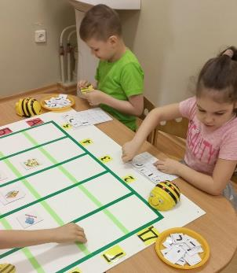
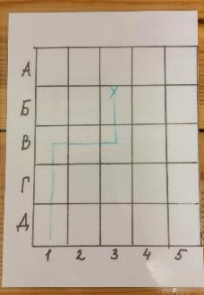
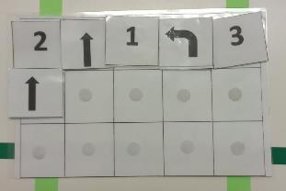
Затем ребята переходят от громкой речи во внутреннюю, без практических действий. Дети «передвигают» «пчелу» по игровому полю только взглядом, просчитывая маршрут. Затем дети учатся «читать» программу, которая уже записана с помощью карточек-символов. Далее дети самостоятельно записывают программу на специальных «планшетах» или рисуют маршрут на маршрутных листах и по ним программируют «умную пчелу». Таким образом мы подводим ребят к моделированию пространства с помощью графического знака, т.е. все движения, которые будет выполнять робот, дети кодируют символически.

Slide 9
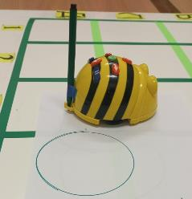
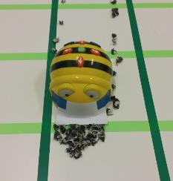
Также пчелок можно «одевать» в бумажные костюмы , соответственно выполняемой роли или давая детям проявить свою фантазию, творческое воображение.
Помимо этого, дети могут побыть в роли изобретателя. Например: дети придумывали, усовершенствовали пчелок так, чтобы они могли рисовать или убирать «мусор».

Slide 10
Для поддержки детской инициативы важно:
- вводить адекватную оценку результата деятельности ребенка с
одновременным признанием его усилий и указанием возможных путей и способов
совершенствования результата;
- спокойно реагировать на неуспех ребенка и предлагать несколько вариантов
исправления работы: повторное исполнение спустя некоторое время, доделывание,
совершенствование деталей и т. п.
- создавать ситуации, позволяющие ребенку реализовывать свою
компетентность, обретая уважение и признание взрослых и сверстников;
- обращаться к детям с просьбой показать взрослому те индивидуальные
достижения, которые есть у каждого, и научить его добиваться таких же
результатов;
- поддерживать чувство гордости за свой труд и удовлетворение его
результатами;
- создавать условия для разнообразной самостоятельной познавательной,
творческой деятельности детей;
- при необходимости помогать детям в решении проблем при организации
игры;
- привлекать детей к планированию следующего занятия и на более
отдаленную перспективу. Учитывать и реализовать их пожелания и предложения

Slide 11
Я считаю, использование мини-робота «Умна пчела» в воспитательно -образовательном процессе является одним из эффективных способов повышения мотивации и индивидуализации обучения детей, развития их творческих способностей, создания благоприятного эмоционального фона, вызывает обширный интерес у детей, а если есть интерес, то появится желание впитать в себя и новую информацию.
Благодаря внедрению в деятельность данного оборудования дети активно работают на занятии, у них повышается концентрация внимания, улучшается понимание и запоминание материала. Обучение детей дошкольного возраста становится более привлекательным и захватывающим.

